Slide 1
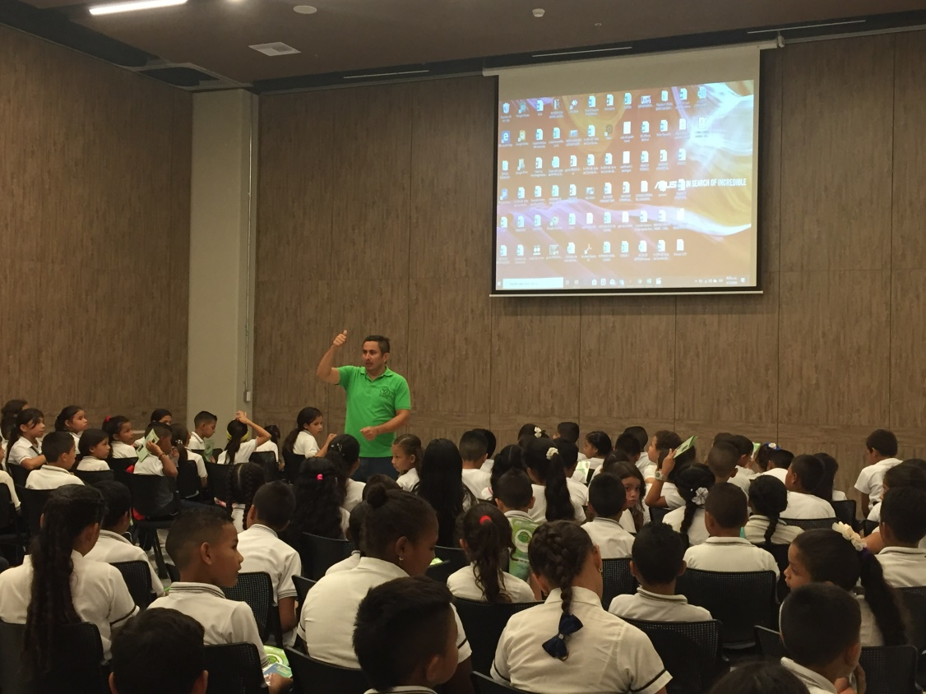
VISITA RESERVA NATURAL GUACARI

Slide 2
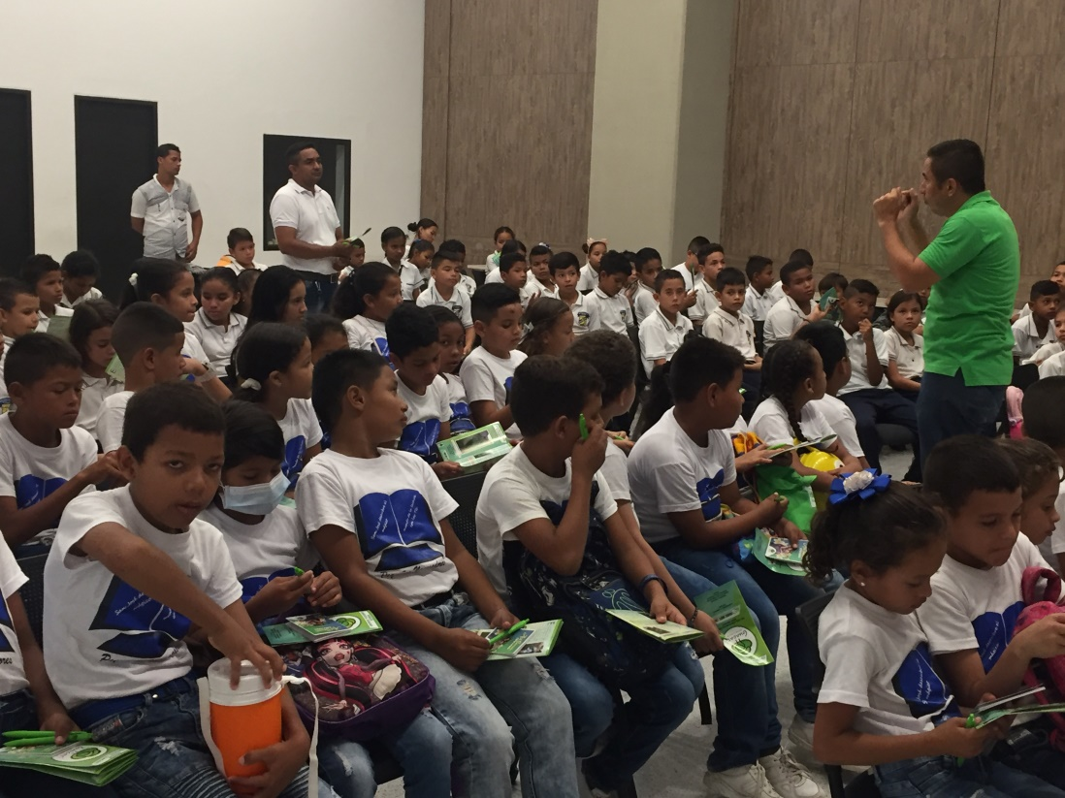
VISITA RESERVA NATURAL GUACARI

Slide 3
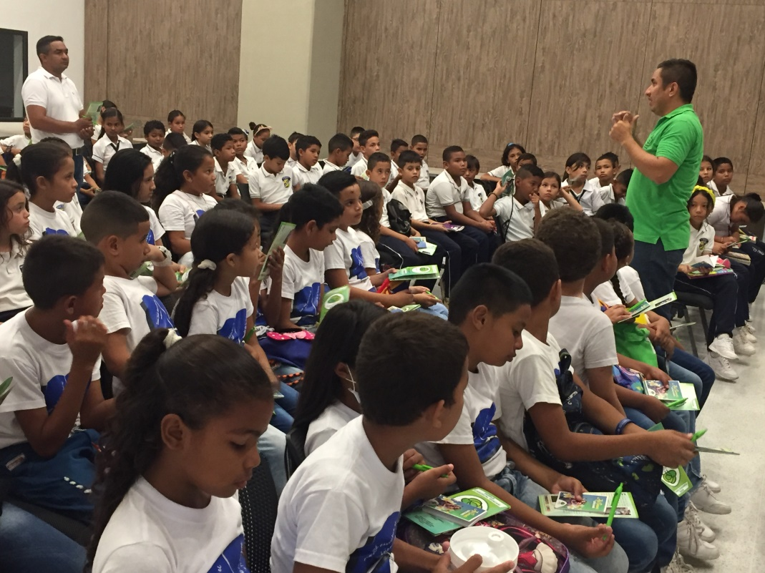
VISITA RESERVA NATURAL GUACARI

Slide 4
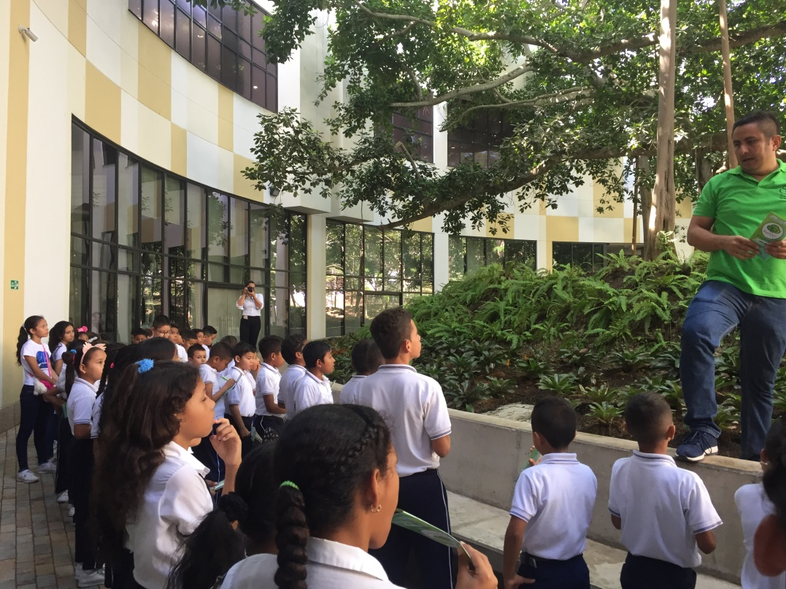
VISITA RESERVA NATURAL GUACARI

Slide 5
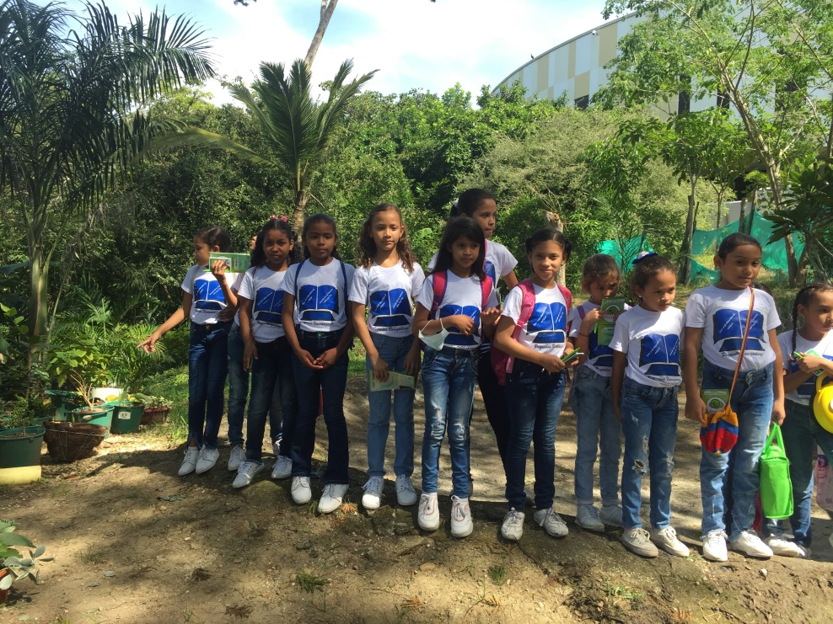
VISITA RESERVA NATURAL GUACARI

Slide 6
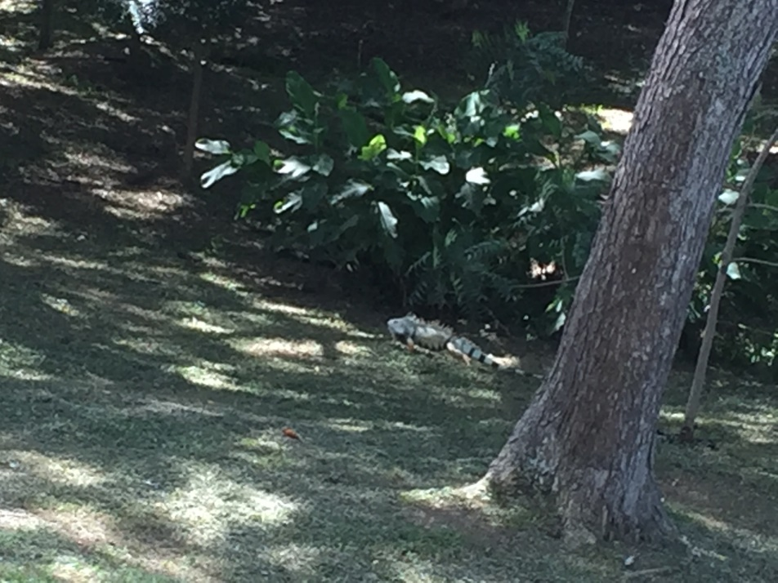
VISITA RESERVA NATURAL GUACARI

Slide 7
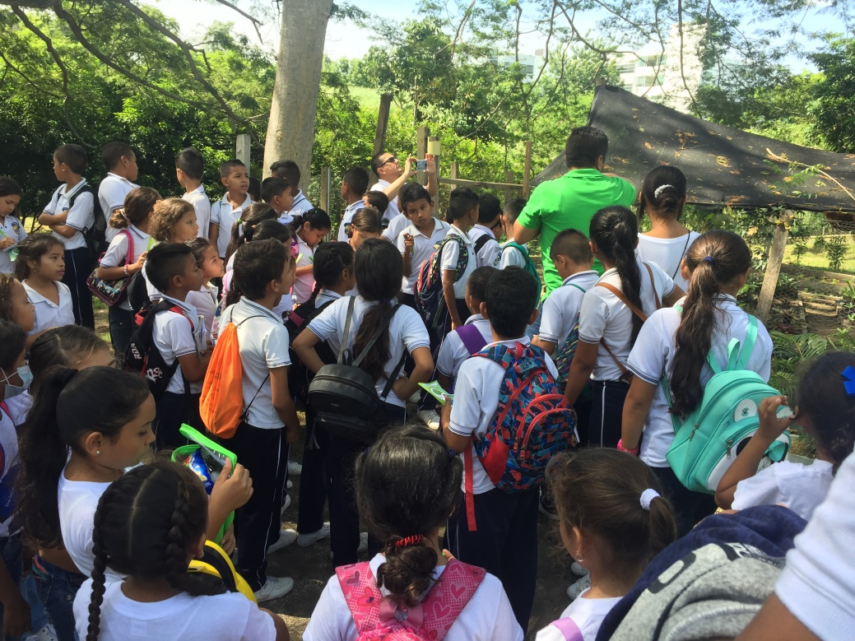
VISITA RESERVA NATURAL GUACARI

Slide 8
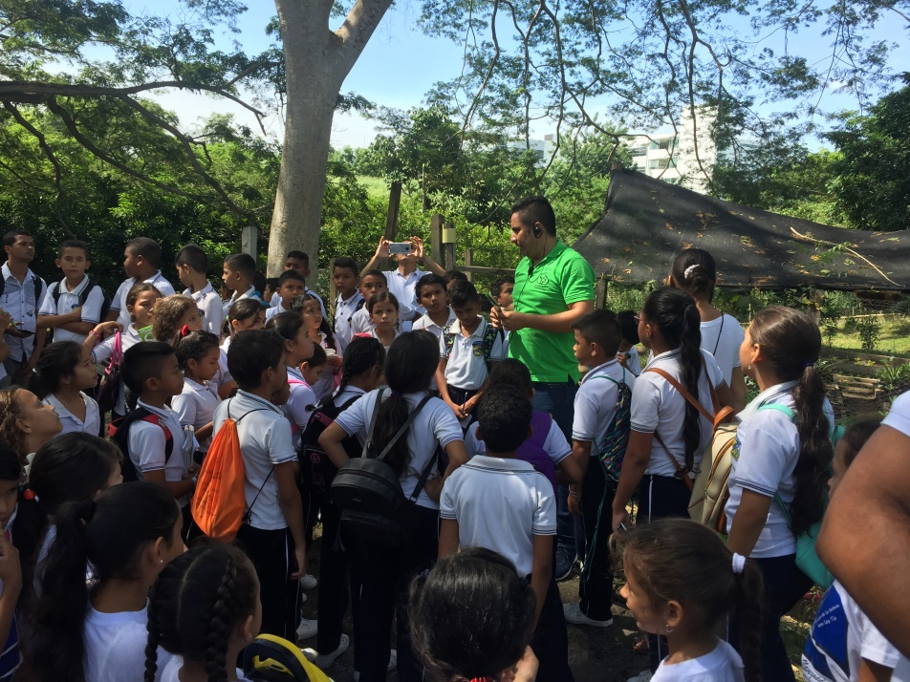
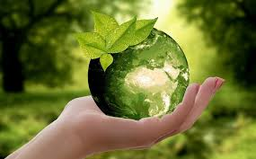
VISITA RESERVA NATURAL GUACARI

Slide 9
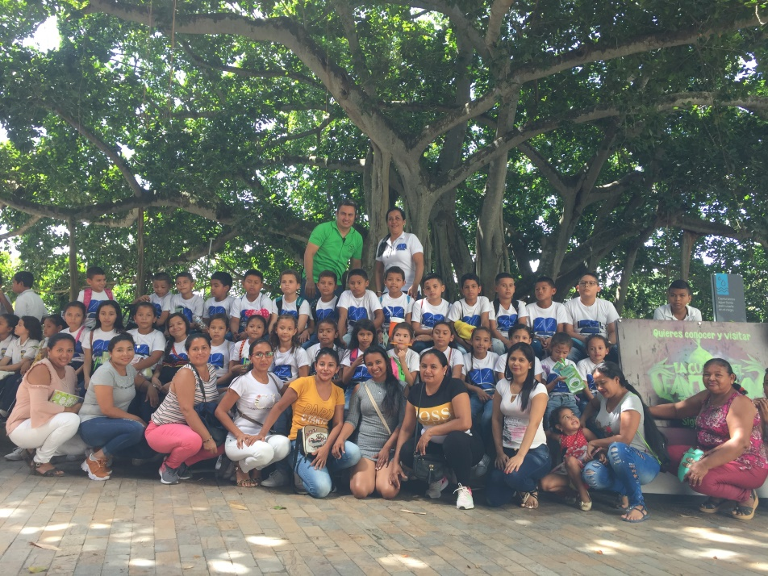
VISITA RESERVA NATURAL GUACARI

Slide 10
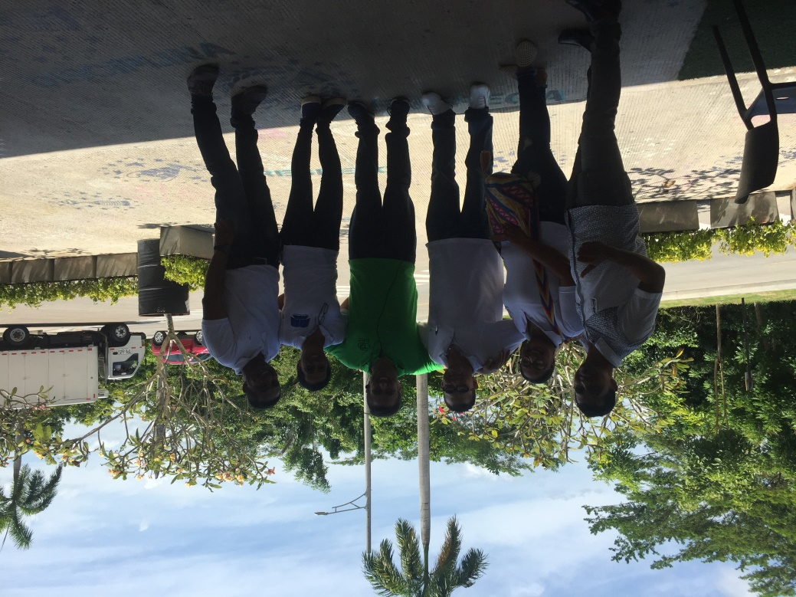
VISITA RESERVA NATURAL GUACARI

Slide 11
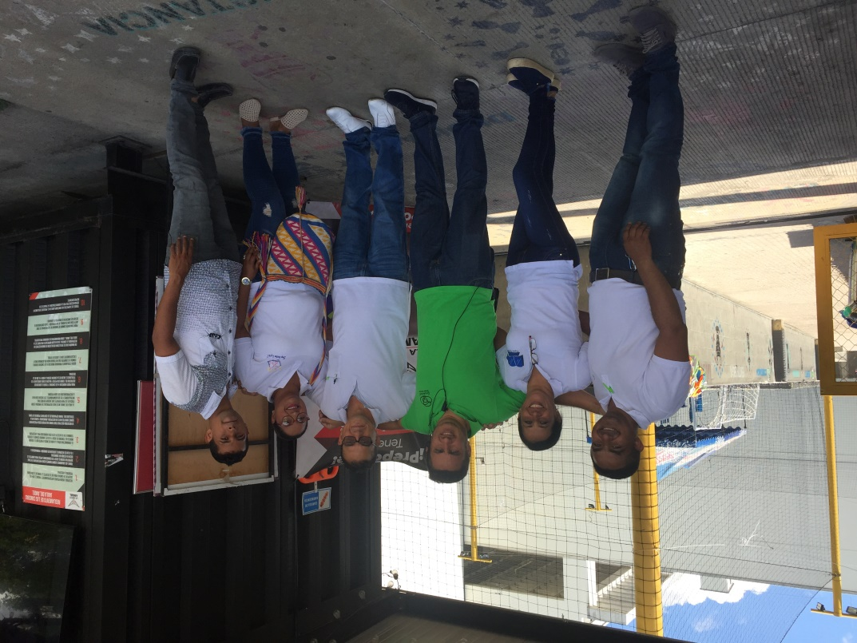
VISITA RESERVA NATURAL GUACARI

